Slide 1
Jinekolojik Onkolojide Postoperatif Hasta Yönetimi
Prof. Dr. Evrim Erdemoglu
Jinekoloji Onkoloji BD.
Süleyman Demirel Üniversitesi

Slide 2
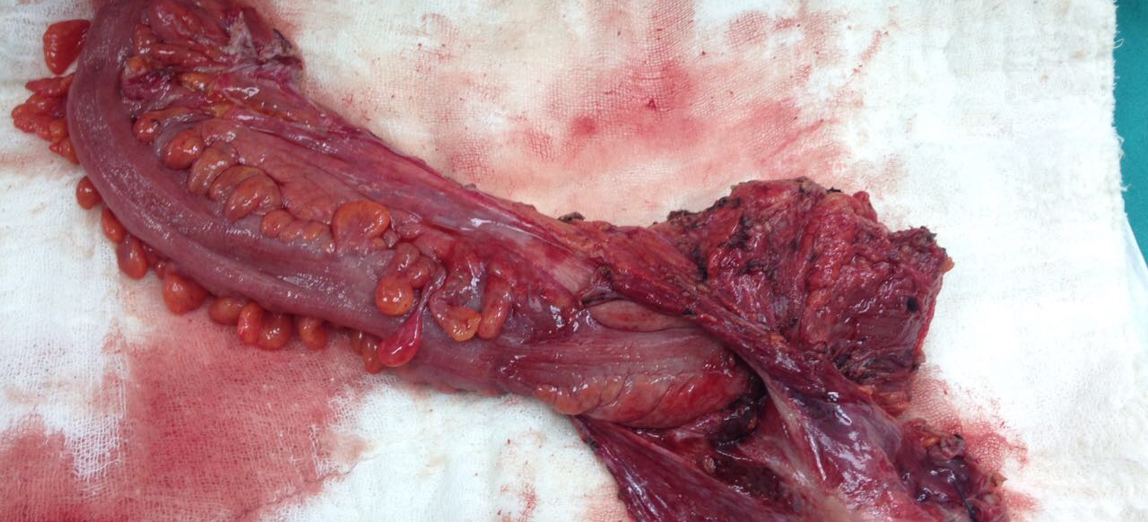
Resim yazısını buraya girin.

Slide 3
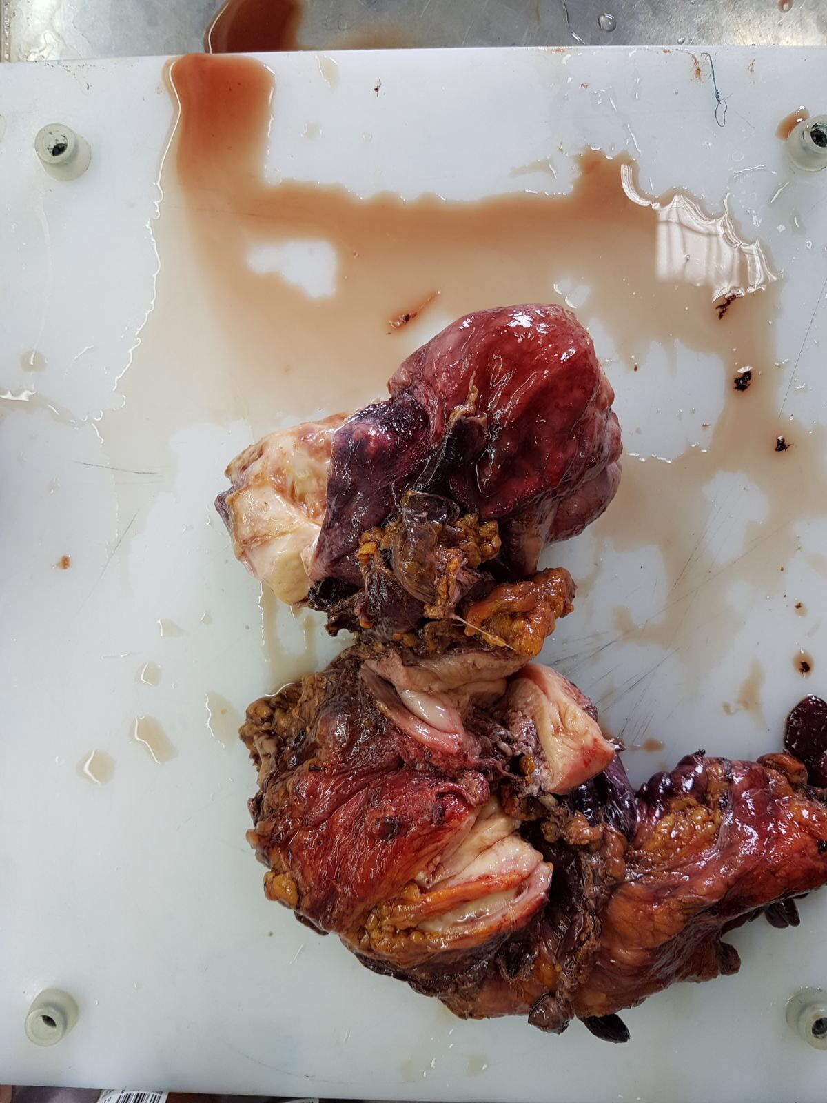
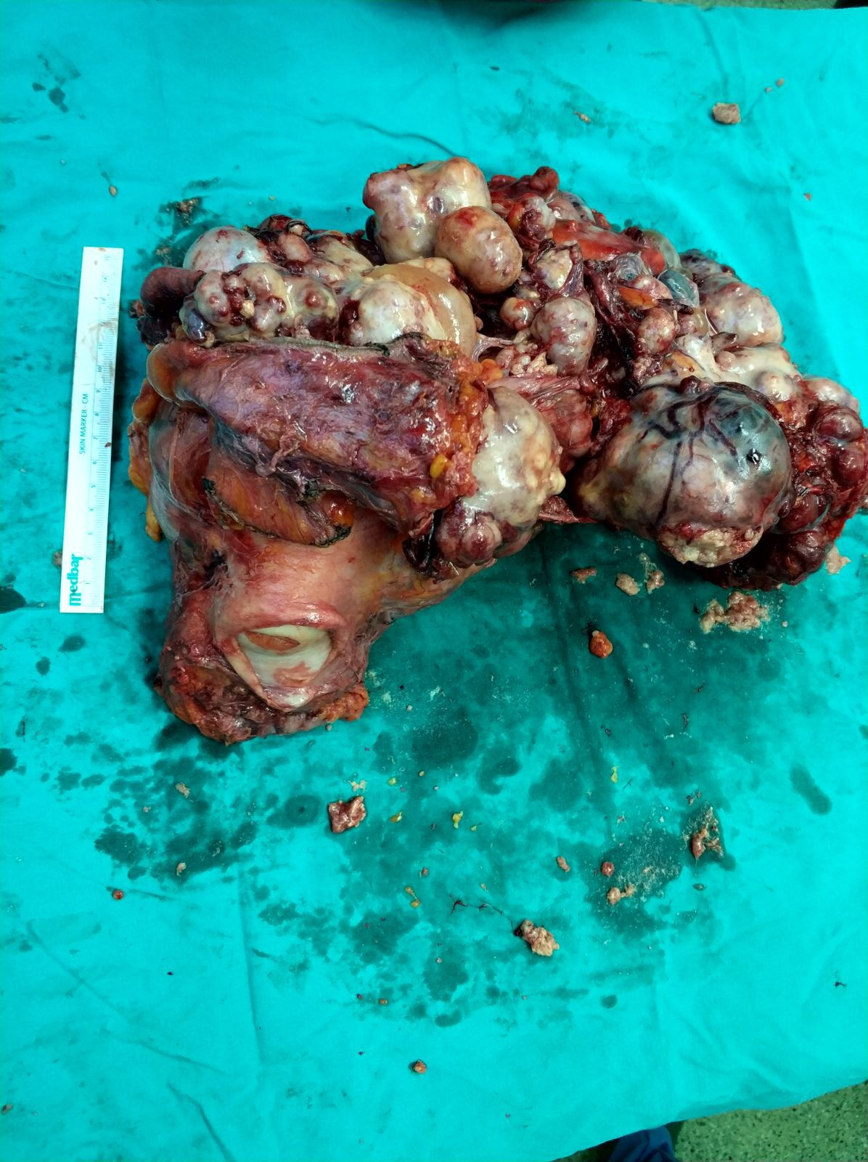

Slide 4
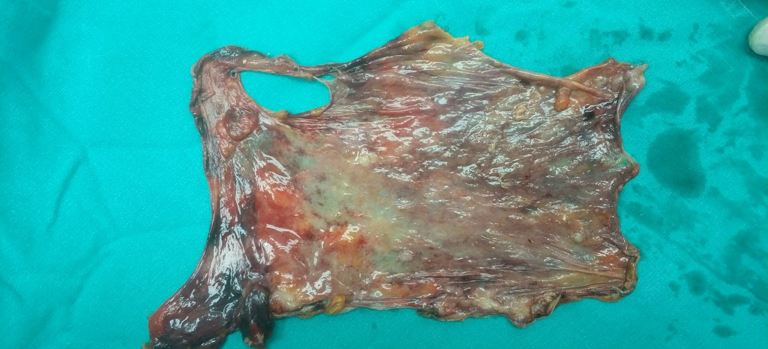
Resim yazısını buraya girin.

Slide 5
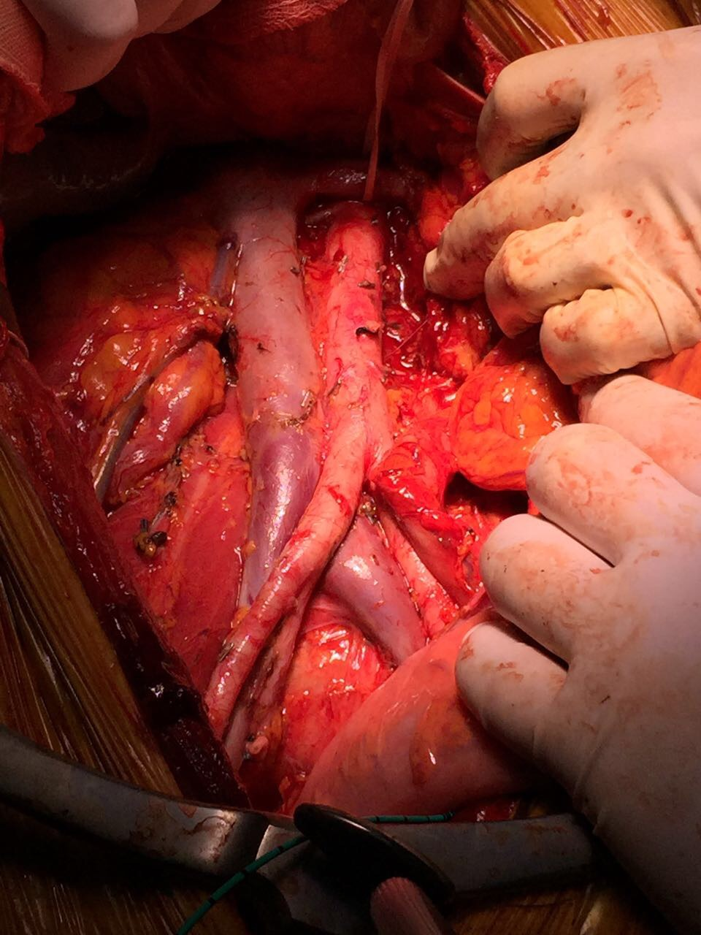
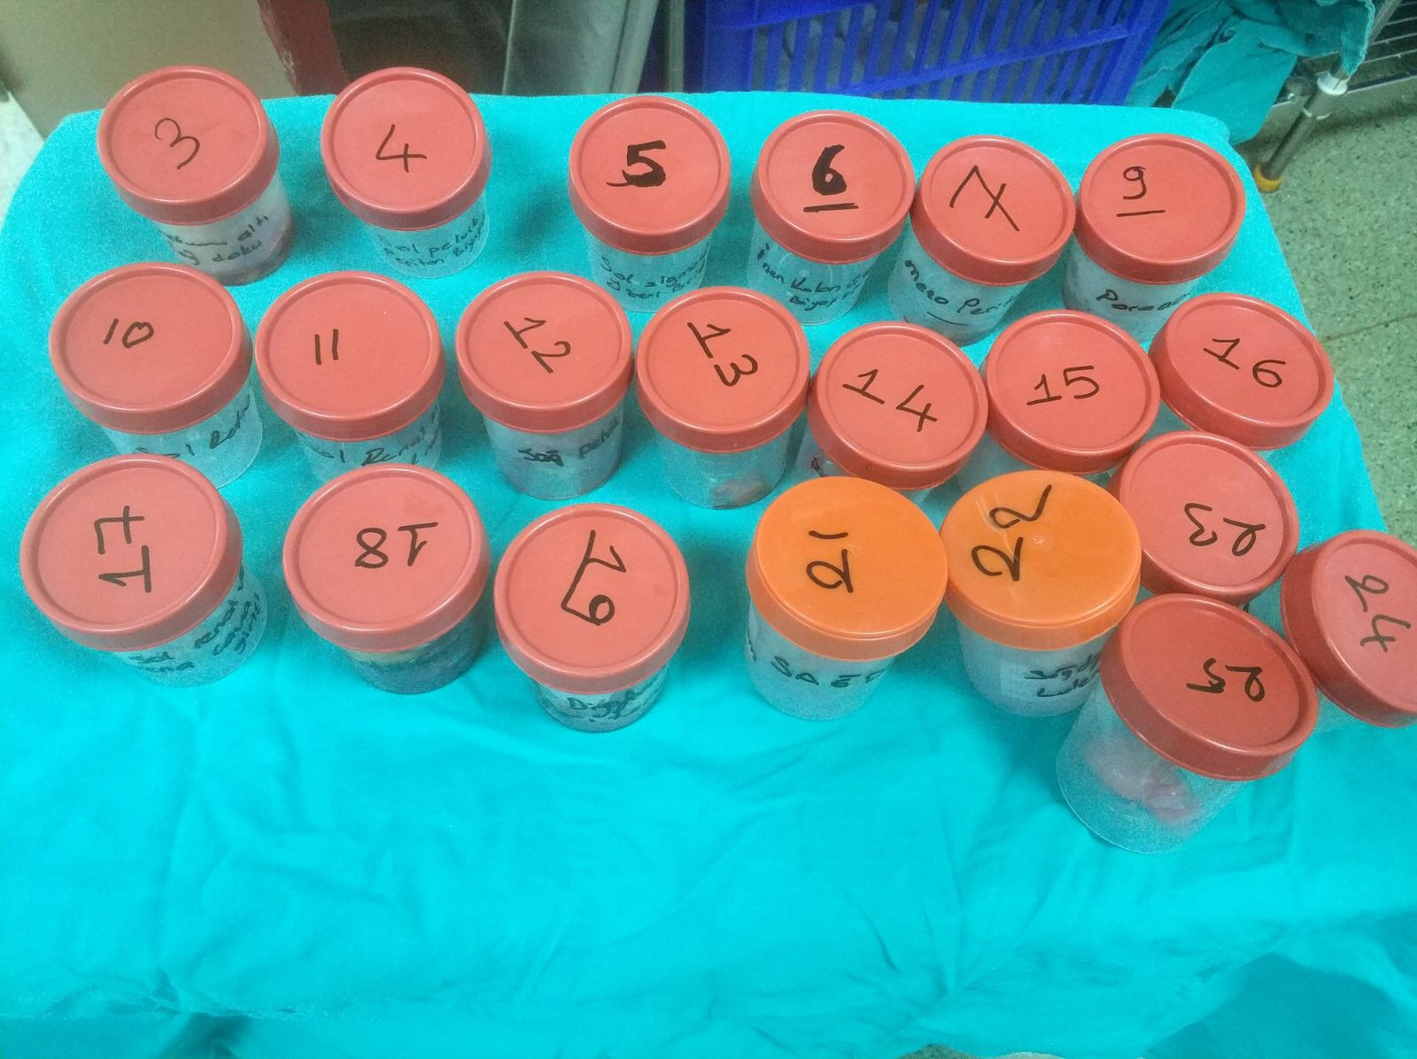

Slide 6
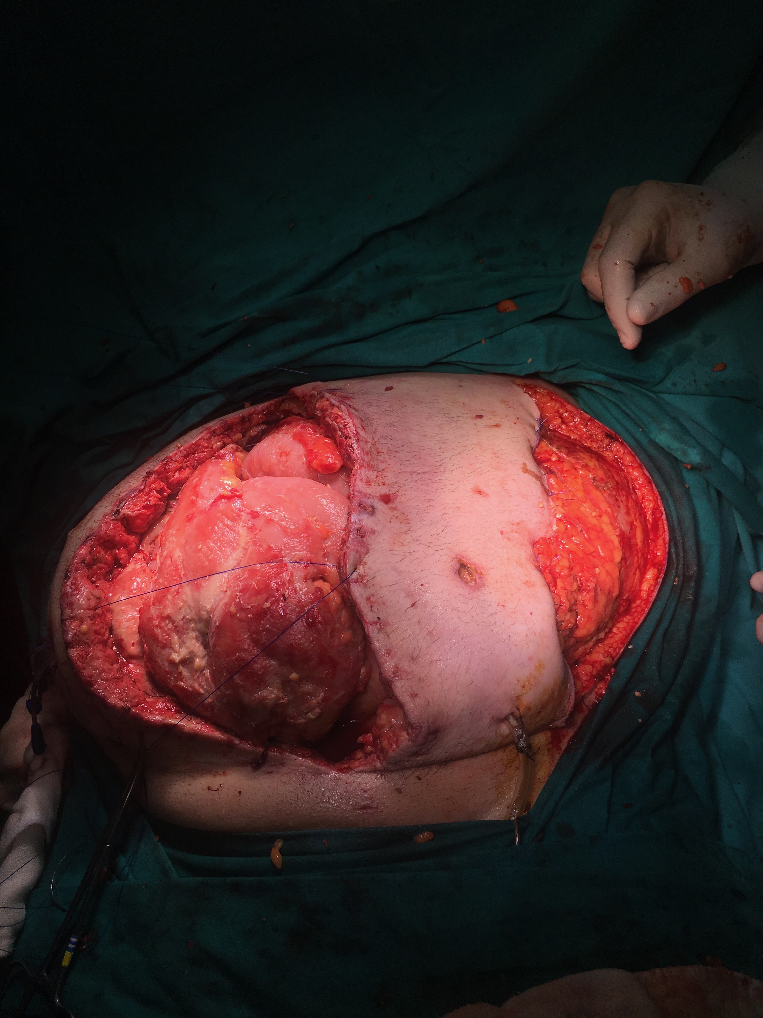
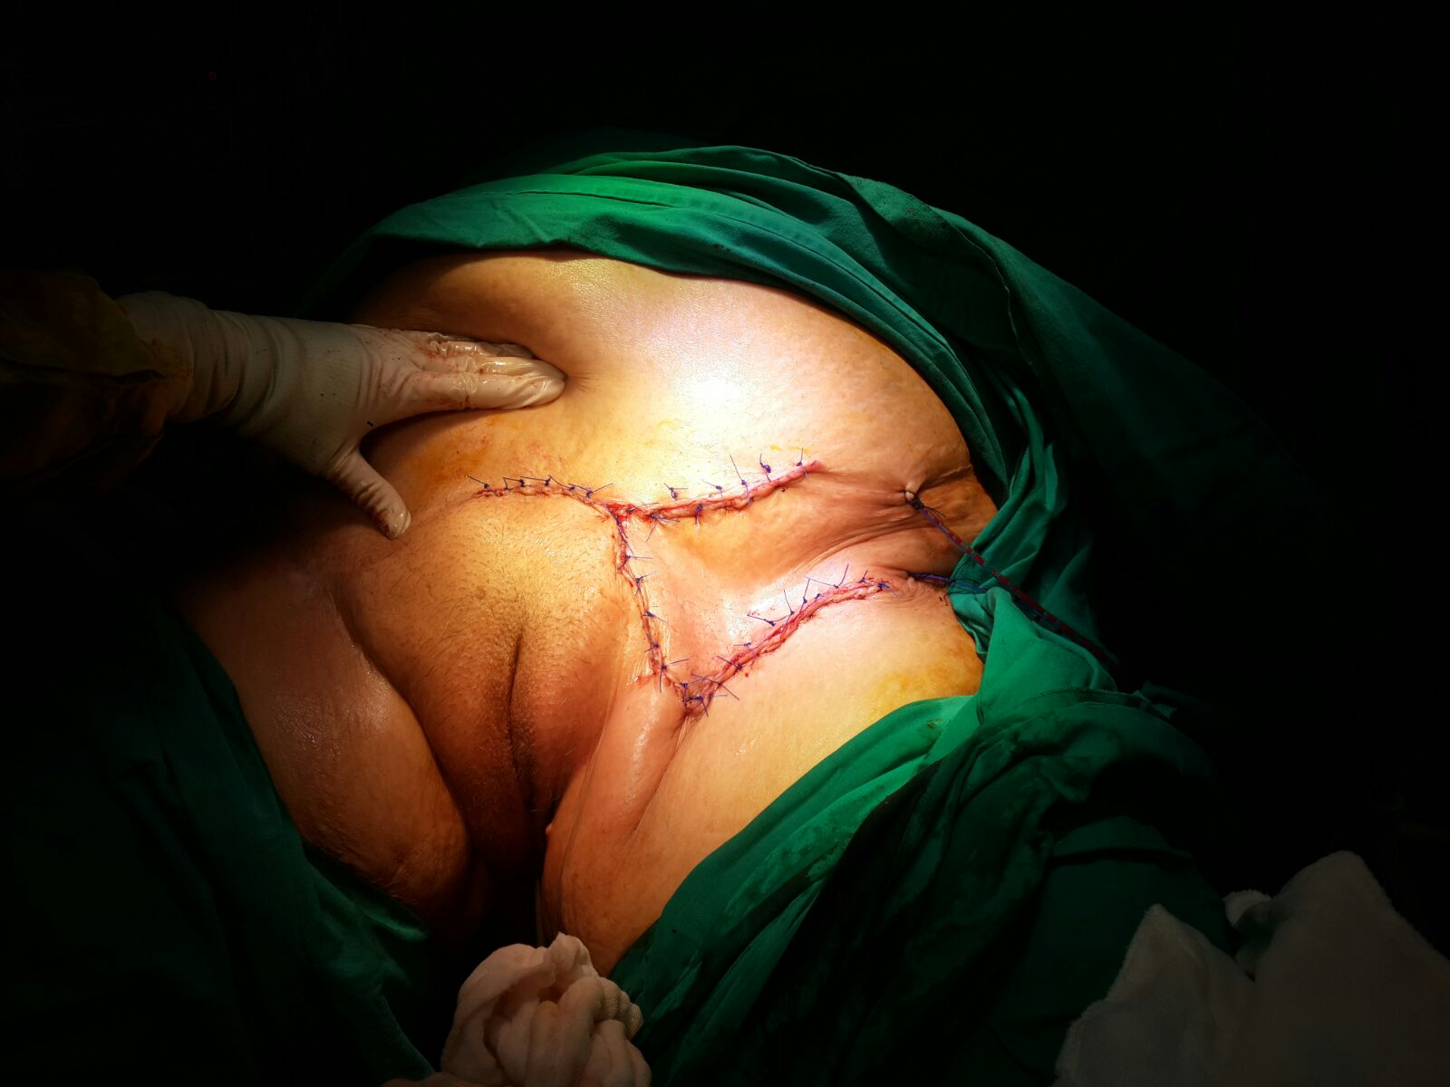

Slide 7
Resim yazısını buraya girin.

Slide 8
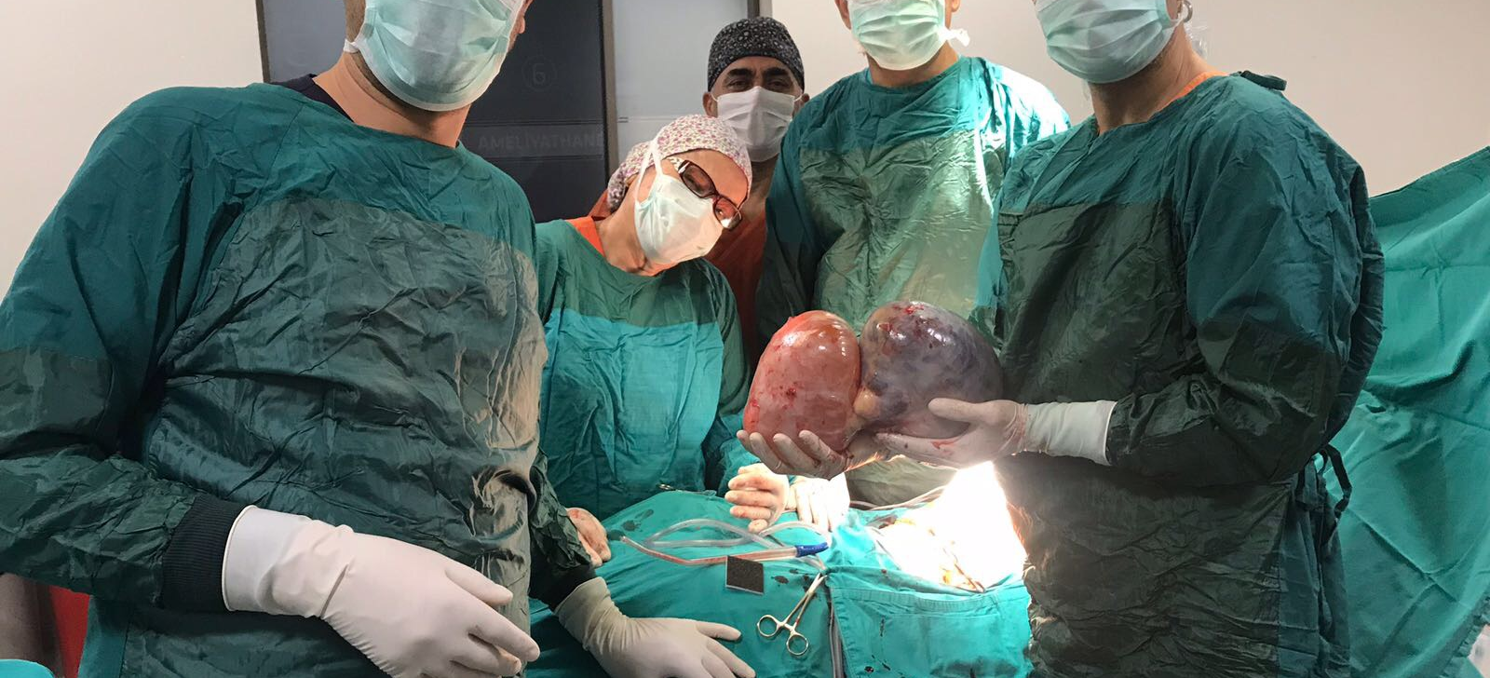
Resim yazısını buraya girin.

Slide 9
Take home baby

Slide 10
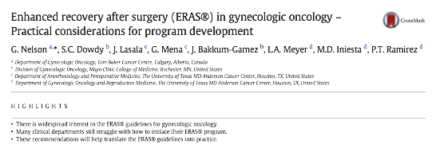

Slide 11
Gizli Tehlike-1
Post-operative sıvı orderı

Slide 12
1999 National Confidential Enquiry into Perioperative Deaths
Peroperatif ölümlerin önemli bir kısmı AŞIRI yada AZ sıvı deplasmanından olmaktadır.
IV sıvı deplasmanı yapılan her 5 hastadan 1 tanesi sıvı/elektrolit replasmanına baglı morbidite yaşamaktadır.
Post-operatif sıvı replasmanı her hasta için bireyselleştirilmeli, ve planlanmalıdır.
Sıvı replasmanını deneyimli bir hekim yapması gerekirken ekibin en genç üyesi genellikle sabit bir order kullanarak yapar.

Slide 13
Yanlış Sıvı Replasmanı Sonuçları
Sıvı Açığı
Hipernatremi
Hiponatremi
Renal Yetmezlik
Pulmoner Ödem
Hipokalemi
Hiperkalemi
Asit Baz dengesizlikleri
İleus
Periferal Ödem
Kalp Yetmezliği / MI
Hipotansiyon
Hipertansiyon
Yara İyileşmesinde Bozukluk
Şok
Multiorgan yetmezliği

Slide 14
“To fill or not to fill”
That is the question

Slide 15
Sıvı Açığı var mı?
Hastaya Gerektiğinden Fazla Sıvı Versem Ne olur?

Slide 16
Evrimsel olarak hipovolemiyle mücadele etmeye hazır (taşikardi, vazokonstriksiyon, redistrübisyon)
Hipervolemiyse teknolojiyle gelen ve vücudun hazırlıklı olmadığı bir durum

Slide 17
Endothelial Glikokaliks
Volüm Yüklenmesi
Strech reseptörlerin inhibisyonu
ANP artışı
Endothelial glikokaliks hasarı
Kabiller Permabilite Artışı
AC Ödemi / Doku Ödemi
Artmış Mortalite

Slide 18
Sıvı Yüklenmesi ANP yi artırır.
Artmış ANP seviyesiyle Mortalite doğru orantılıdır.

Slide 19
Hastaya gerektiğinden fazla sıvı verilmesi morbidite ve mortaliteye neden olur
Sonuç

Slide 20
Sıvı Açığı var mı hastada?
İdameden daha fazla sıvıyla resüstasyon gerekiyor mu?

Slide 21
Hipovolemi Klinik Olarak Hasta Değerlendirilmesi
Nabız >90
Sistolik tansiyon <100 mmHG
Perifer soğuk
Kabiller refill >2sn
Solunum Sayısı >20/dakika
Oliguria
MAP<65 mmHG

Slide 22
National Early Warning System
NEWS skor >5

Slide 23
Gizli Tehlike-2 Normal CVP
CVP’nin düşük olması hipovolemiyi işaret edebilir
Ancak CVP nin normal olması hastanın hipovolemik olmadığını göstermez.
Günümüzde hastayı statik değerlendirmekten daha çok dinamik testlerle değerlendirmeye yönelim vardır.

Slide 24
Hipovolemi Degerlendirilmesinde
İki Önemli Test
Fluid Challenge Test
Passive Leg Raising Test
SVV>%10
Pulse Pressureda artış >%9
Sistolik Basınç Artışı >%17

Slide 26
İdrar Na Gerektiğinden Az Kullanılıyor
İdrar sodyumunun <25mEq/L ———-ECV azalması
İdrar rengi göz ardı ediliyor
Kan pH’sı, Laktat değeri
Kreatin seviyesi

Slide 27
Hipovolemi varsa
%0.9 Serum fizyolojik 500 cc /15 dakikada
Hipertonik %3 NaCl
Albumin (özellikle sepsiste)

Slide 28
Hipovolemi yoksa postoperatif idame sıvısı nasıl seçilmeli
Günlük Na ihtiyacı 1 mEq/Kg/gün
Günlük K ihtiyacı 0.5-1 mEq/Kg/gün
Maksimum 150 mg glukoz —- daha fazlası etkisiz

Slide 29
Gizli Tehlike
70 kg bir kadın
Günlük
70mEq/L NA
35 mEq/L K
İhtiyacı var
Bu hastaya 1000 cc SF yada RL idame için vermek over treatment
ç√
Sıvıların Özellikleri Bilinmeden ve İhtiyaç Göz Ardı Edilerek Verilir

Slide 30
Gerektiğinden Fazla Verirsek
İleus
Hiperkloremi ve buna baglı böbrek kanlanmasında azalma
Glomeruler Filtrasyonda azalma
Metabolik Asidoz

Slide 31
Gizli Tehlike
Her hastaya aynı miktarda sıvı yazılması
Her hasta farklı ihtiyaçları var

Slide 32
Sıvı Miktarı Hesaplaması
Hastanın kilosundan 20 çıkıp, sonucu 60ml ile topla = saatlik sıvı ihtiyacı
80 kg hasta için (120cc/saat
Bir diğer yöntem= vücut yüzey alanıx1000
Morbid obezlerde IBW yada maksimum
IBW+(ABW–IBW)×0.25
 | Saatlik cc/Kg | Günlük cc/Kg
İlk 10 kg | 4 | 100
İkinci 10 kg | 2 | 50
Sonrası | 1 | 20

Slide 33
Postop giren sıvı 2500-3000cc geçiyorsa kendini sorgula
Mediflex/Transfüzyonlar/Medikasyonlar gözden kaçan gizli sıvı yükleridir
Sonuç

Slide 34
Gizli Tehlike
Oliguri Hadi Bas Sıvıyı

Slide 35
Oliguria
Önce kateteri yıka / değiştir
Hastada sıvı açığı var mı değerlendir.
Sıvı açığı olsa bile her hasta da sıvı vermek işi çözmeyebilir
Major ameliyatlardan sonra/Jinekolojik Onkoloji operasyonları sonrası uygunsuz ADH salınımı görebiliyoruz.

Slide 38
Gizli Tehlike
Potasyum düzeltilmemesi/yanlış düzeltilmesi

Slide 39
Postoperatif 1. Gün K replasmanı yapmaktan kaçın
Kreatin >2
Oliguria/Anuria
Major cerrahi sonrası K açığı çıkar

Slide 40
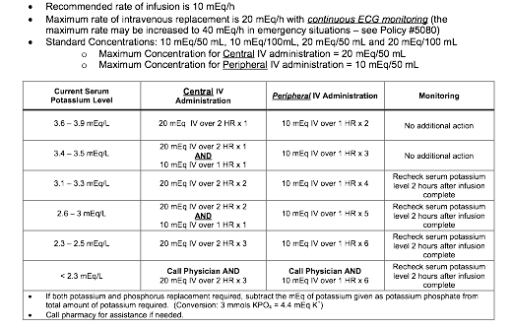

Slide 41
Gizli Tehlike
Santral Damar Yolu
Hemen PA-AC grafi ve USG ile bak

Slide 42
Gizli Tehlike
Damar yolunu 5 kez denerim olmazsada Santral yolu çekmeyin derim

Slide 43
Santral Damar Yolu
Bakteriemi ve enfeksiyon oranı %15 dir.
Femoral kateterde daha yüksek
Dikkat! Kateter enfeksiyonunda
Kateter çekilmesine ve antibiyotik tedavisine ragmen devam eden enfeksiyon bulguları - Endokarditten şüphelen

Slide 44
Gizli Tehlike Pansuman Arabasındaki Batikon
Santral Damar Yolu Bakımını %2-4 Klorheksidinle Yap

Slide 45
Gizli Tehlike Gereksiz Transfuzyon
Hb 8-9 genellikle gereksiz
Ek morbiditeleriyle degerlendir
Doku perfuzyonu ve oksijenasyonu sağlanıyor mu?
Transfuzyon değil TRANSPLANTASYON

Slide 46
Gizli Tehlike
Açlık

Slide 48
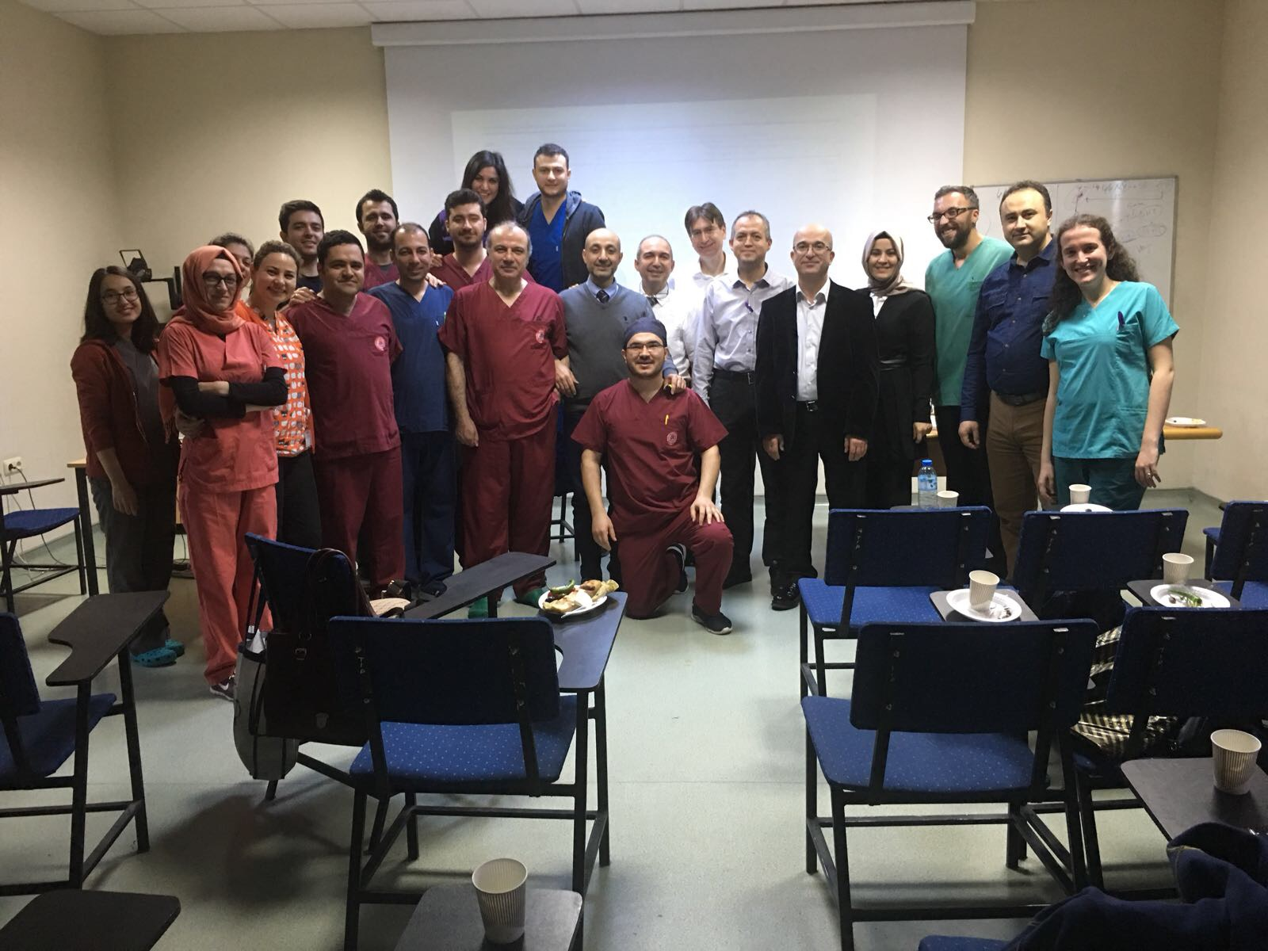
Resim yazısını buraya girin.

